Slide 1
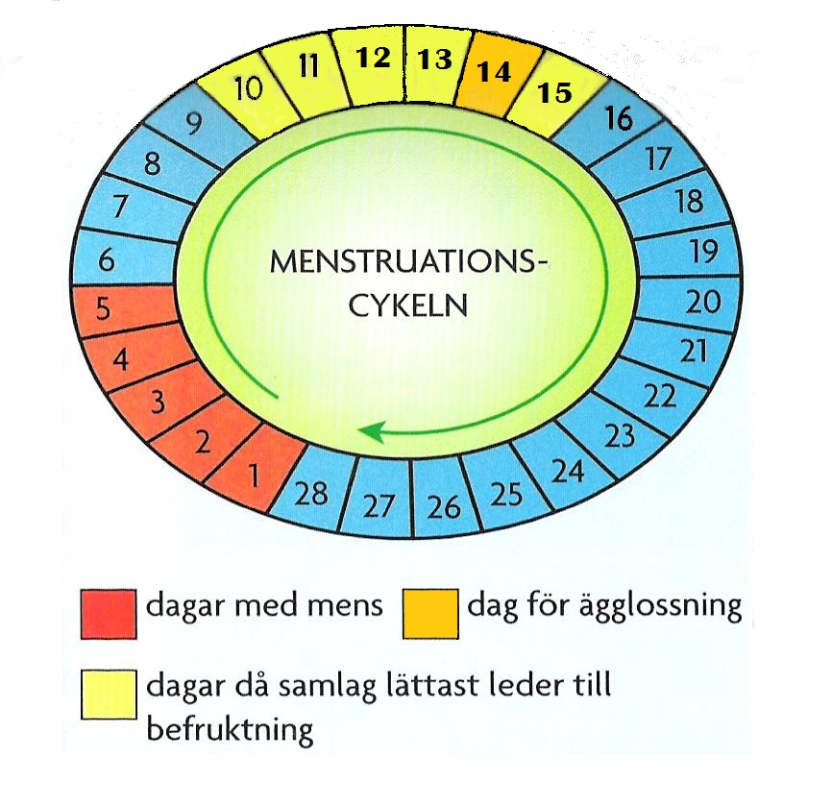
Fruktsamhet

Slide 2

Preventivmetoder
Kondom
Femidom och pessar
Spiral
Avbrutet samlag
P-piller
P-spruta
P-stav
Dagen-efter-piller

Slide 3
Abort
Sverige har kvinnor rätt till fri abort fram till vecka 18.
Kvinnan avgör själv om hon vill göra abort. Pappan kan endast ge sin syn på saken.
Fram till vecka tolv går det att skrapa eller suga ut fostret.
Mellan vecka 12 och 18 ges abortpiller och fostret måste ”födas fram”.

Slide 4
Könssjukdomar
Som orakas av bakterier:
Gonorré ca 600 per år, 80 % är män
Klamydia ca 10 000 per år
Syfilis ca 200 per år

Slide 5
Symptom
Gonorré, Klamydia och Syfilis har några gemensamma symptom:
Det svider när man kissar.
det kommer en flytning från urinröret, slidan eller ändtarmen.

Slide 6
Vid Gonorré får du även ont i halsen.
Vid Syfilis får du många fler symptom. Här är några av dem.
Sår på könsorganen.
utslag, över hela kroppen inklusive handflator och fotsulor, som inte kliar.
Feber.
Illamående.
Trötthet.
Ledsmärtor.
Håravfall.

Slide 7

Gemensamt för Gonorré, Klamydia och Syfilis är att de behandlas med antibiotika.

Slide 8
Kondylom (ca 40 000 per år)
Orsakas av humant papillomvirus (HPV).
Kondylom kan långsamt växande hårda vita knottror bildas i hela underlivet.
Man kan också bli smittad med viruset utan att det utvecklas synliga vårtor.
Det tar minst en månad från en virusinfektion tills vårtorna kommer, ibland år. Vissa som har kondylom får klåda, sprickor och blödningar i underlivet.

Slide 9
Behandling av kondylom
Det går ännu inte att behandla bort kondylomviruset men det går att behandla vårtorna.
Kondylominfektionen läker ut av sig själv efter några år, men det går inte att säga när man inte längre är smittsam.
Behandlingen går ut på att få bort vårtorna. De kan behandlas med en speciell lösning, brännas eller frysas bort. Ibland används även laser.

Slide 10
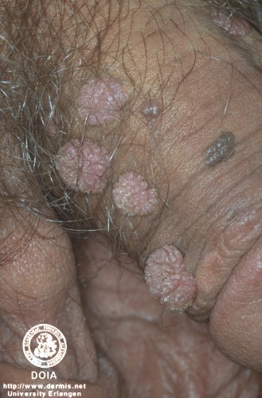
Detta går enkelt att förebygga:
Använd kondom!

Slide 11
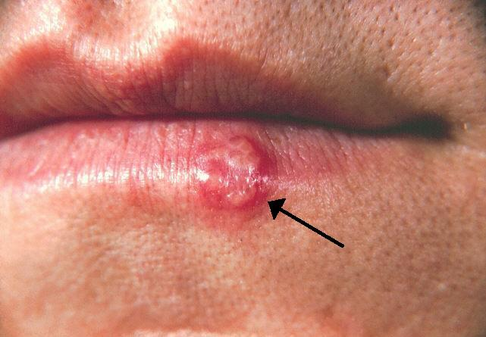
Herpes (ca 80 % i Sverige)
Följande är typiskt för herpesutslag:
det är en grupp små blåsor på rodnad botten.
blåsorna bränner, kliar eller svider.
de går snabbt sönder och efter några dagar läker de utan ärr.
de kommer oftast runt munnen och på könsorganen men kan ibland finnas på andra ställen på kroppen.
Herpesviruset finns kvar i din kropp under hela livet.

Slide 12
HIV Ca 6 000 har HIV i Sverige.
(Human Immunodeficiency Virus)
Smittrisk ca 0,5 % vid vaginalt heterosexuellt samlag.
En person med en hiv-infektion har sällan några besvär alls under de första åren. En del får ett par veckor influensaliknande symtom med feber, halsont och lymfkörtelsvullnad.
De besvären försvinner efter några veckor och sedan förekommer ofta inga symtom alls under många år, men viruset bryter under tiden ner kroppens immunförsvar.

Slide 13
AIDS (Acquired Immune Deficiency Syndrome)
De flesta märker efter hand tecken på ett försvagat immunförsvar:
svullna lymfkörtlar
svampinfektioner i munslemhinnan
kraftig viktminskning
hosta
besvärlig och långdragen diarré
kraftig nattsvettning
svår trötthet
Kroppens förmåga att försvara sig mot vissa infektioner och mot elakartade tumörer (cancer) minskar kraftigt.
Så småningom dör personen av att den drabbas av så många sjukdomar samtidigt.

Slide 14
Frågeställningar
Vad säger lagen om abort?
Diskutera synen på abort. Hur ser detta ut i andra länder än Sverige?
Fundera över och diskutera om det endast är kvinnan som ska ha rätten att bestämma över en abort. Argumentera för och emot.
Gör uppgifterna 9.8-9.13 s. 259

